Slide 1

దేవునితో సంబంధంలో ఎదుగుదల
9 “పాపం, సువార్త, మరియు ధర్మశాస్త్రం”
ఏప్రిల్ | మే | జూన్ 2026

Slide 2


పాపం, సువార్త, మరియు ధర్మశాస్త్రం
2026 మే 30వ తేదీ 9వ పాఠం

Slide 3
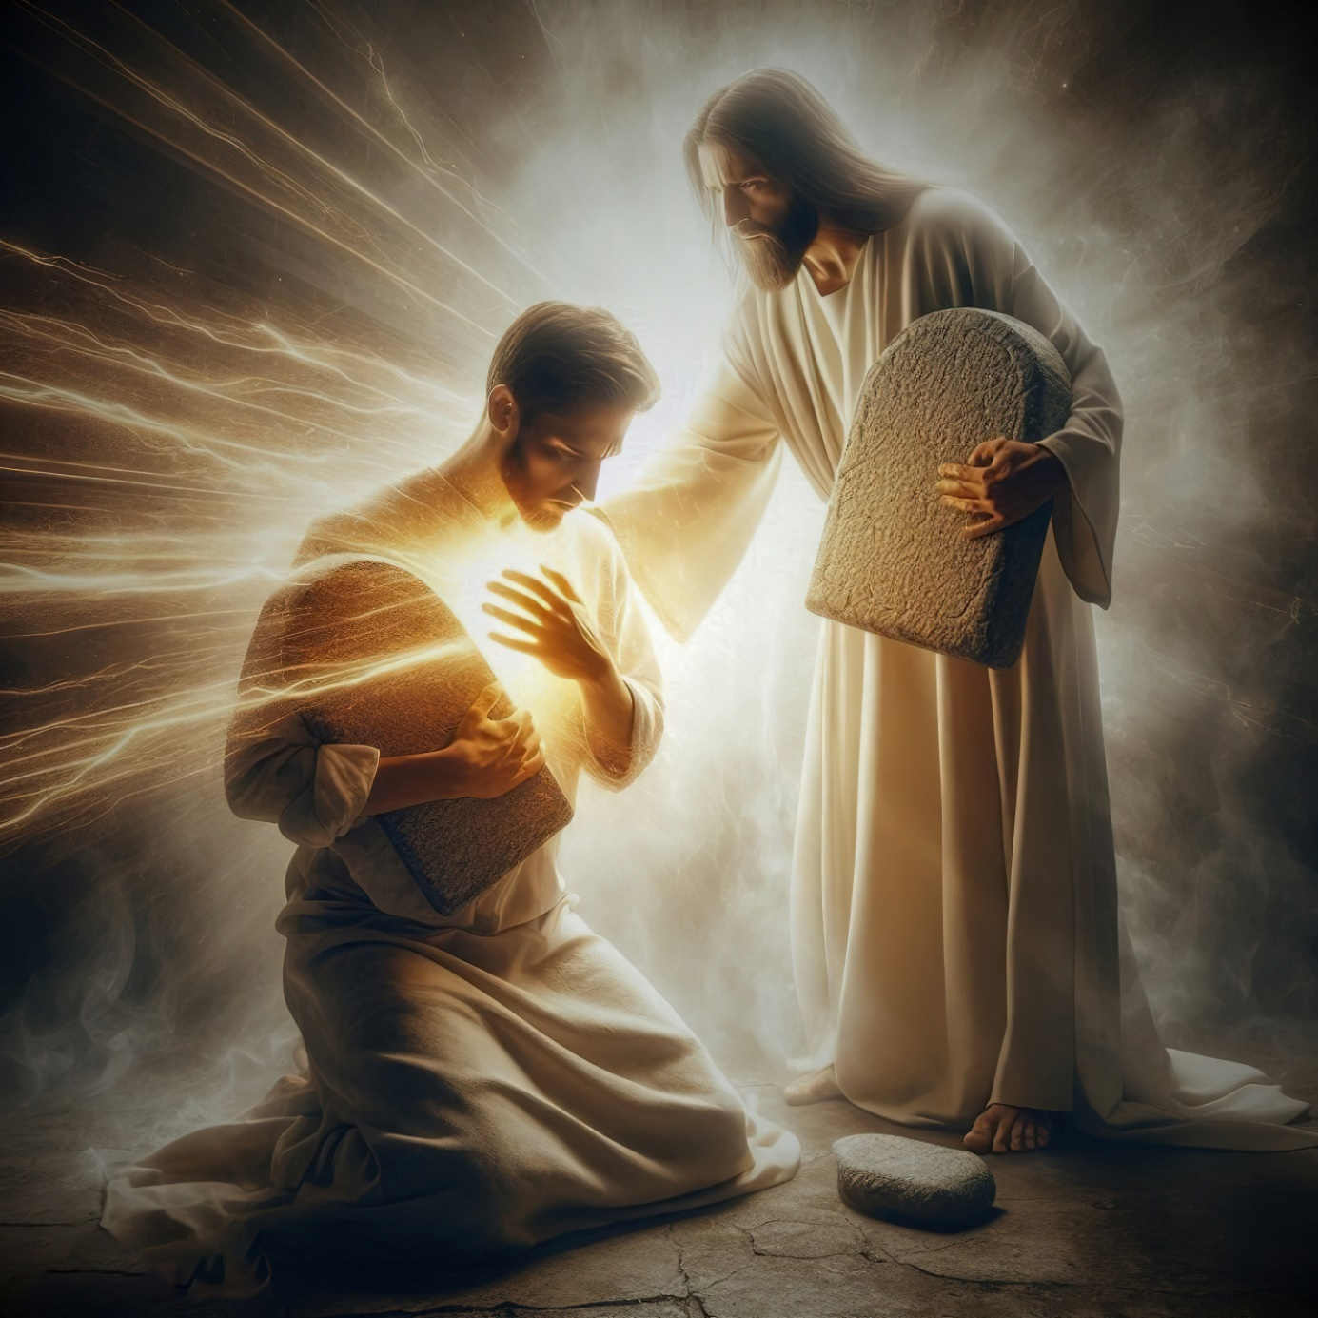
“నీ ఉపదేశమువలన నీవు నన్ను బ్రదికించితివి నేనెన్నడును వాటిని మరువను. నీ ఉపదేశములను నేను వెదకుచున్నాను నేను నీవాడనే నన్ను రక్షించుము.”
(కీర్తనల గ్రంథము 119: 93, 94)

Slide 4



మనము దానిని అంగీకరిస్తున్నా లేదా కాకపోయినా, పాపం మనందరినీ ప్రభావితం చేసే సమస్య, దేవునితో మన సంబంధాన్ని నాశనం చేస్తుందిః "ఎందుకంటే అందరూ పాపం చేసారు మరియు దేవుని మహిమను కోల్పోయారు" (రోమా. 3:23).
పాప౦ మనల్ని దేవుని నుండి దూరం చేస్తు౦దని మనమెలా నమ్మవచ్చు? ఈ సమస్యకు రెండు సాధ్యమైన పరిష్కారాలను కొందరు ప్రతిపాదించారు: ధర్మశాస్త్రం మాత్రమే (చట్టం యొక్క పనితీరు గురించి ఒక తప్పుడు అవగాహన, క్రియల ద్వారా రక్షణ); లేదా సువార్త మాత్రమే (విశ్వాసం ద్వారా రక్షణ, ధర్మశాస్త్రం రద్దు).
విశ్వాసం
క్రియలు
సరైన అవగాహనతో, ధర్మశాస్త్రం మరియు సువార్త ఒకదానికొకటి విరుద్ధం కాదు; బదులుగా, పాపానికి వ్యతిరేకంగా మన పోరాటంలో అవి రెండూ సహకరిస్తాయి. ప్రతి ఒక్కటి దాని పనితీరును కలిగి ఉంది.
పాపం
శోధనను జయించు
పాపాన్ని నివారించడానికి చిట్కాలు
ధర్మశాస్త్రం
పాపం, మరియు ధర్మశాస్త్రం
సువార్త
సువార్త, మరియు ధర్మశాస్త్రం
రాతి మీద నిర్మించబడినవి

Slide 5


పాపం

Slide 6





శోధనను జయించు
“ప్రతివాడును తన స్వకీయమైన దురాశచేత ఈడ్వబడి మరులు కొల్పబడినవాడై శోధింపబడును..” (యాకోబు 1:14)
యాకోబు శోధనను అడ్డుకునే వ్యక్తిని "ఆశీర్వదింపబడినవాడు" అని పిలుస్తాడు (యాకోబు 1:12). కానీ అతను శోధనను దేవుని నుండి రాలేదని స్పష్టం చేస్తాడు (యాకోబు 1: 13), కానీ మన స్వంత చెడు కోరికల నుండి పుడుతుంది (యాకోబు 1: 14).
పౌలు "శోధకుడు" (1 థెస్సలొనీకయులు 3:5) గురించి మాట్లాడుతున్నాడు, అతనిని యేసు సాతానుగా గుర్తించాడు (మత్తయి 4:3, 10). మన బలహీనతలను ఎలా ఉపయోగించుకుని పాపంలోకి నడిపించాలో ఆయనకు బాగా తెలుసు. మనం క్రీస్తుకు మరియు సాతానుకు మధ్య జరిగే విశ్వ యుద్ధంలో మునిగిపోయామని మరియు క్రీస్తు నుండి మనలను దూరం చేయడానికి టెంటర్ చేయగలిగినదంతా చేస్తాడని మనం మరచిపోకూడదు.
దేవుని చిత్తానికి విరుద్ధంగా ఉన్నాయని తెలిసి కూడా తన భావోద్వేగాల ద్వారా తనను తాను మోసం చేసుకునే వ్యక్తికి సమ్సోను ఒక స్పష్టమైన ఉదాహరణ (న్యాయాధిపతులు 14:1-3; 16:1, 4).
శోధనను ఎలా నివారించాలి? 6:33); ఆయనతో ఒంటరిగా సమయం గడపడం (మార్కు 14:38); విశ్వాసపు డాలు పట్టుకోవడం (ఎఫె. 6:16).

Slide 7


పాపాన్ని నివారించడానికి చిట్కాలు
“నీకన్ను నిన్ను అభ్యంతరపరచినయెడల దాని తీసిపార వేయుము; రెండు కన్నులు కలిగి నరకములో పడవేయబడుటకంటె ఒంటికన్ను గలవాడవై దేవుని రాజ్యములో ప్రవేశించుట మేలు.” (మార్కు 9:47)
పాపం చేయకుండా ఉండేందుకు యేసు మనకు స్పష్టమైన సూచనలను ఇచ్చాడు:
మీరు పాపం చేసే ప్రదేశాలకు వెళ్లడం మానుకోండి (మార్కు 9:45; యోబు 23:11). ఉదాహరణకు, నైట్‌క్లబ్‌కు వెళ్లడం.
మిమ్మల్ని పాపంలోకి నడిపించే విషయాలను చూడకుండా ఉండండి (మార్కు 9:47; యోబు 31:1). ఉదాహరణకు, అసభ్యకరమైన సన్నివేశాలు ఉన్న సినిమాలు చూడటం.
మిమ్మల్ని పాపంలోకి నడిపించే పనులు చేయడం మానుకోండి (మార్కు 9:43; యోబు 23:12). ఉదాహరణకు, మద్యం కొనుగోలు.
సంక్షిప్తంగా, పాపం చేయకుండా మరియు పాపం చేయడానికి శోదించబడకుండా ఉండటానికి మీరు చేయగలిగినదంతా చేయండి. దాని గురించి ప్రార్థించండి.
మీ గురించి మీరు ఆలోచించకండి. (1 కొరిం. 10:12)
మీరు ఎంత మంచివారో అందరికీ చెప్పడం మానేసి, యేసులాగా వినయపూర్వకంగా ఉండండి (మత్త. 6:2)
మీ హృదయములో నుండి కామమును నిర్మూలించుటకు ఏది అవసరమో అది చేయండి (మత్త. 5:28-29)
ఇతరులను విమర్శించడం మరియు తీర్పు చెప్పడం మానేయండి (1 కొరిం. 4:5)
మీ శత్రువులను ద్వేషించకండి, కానీ వారి కోసం ప్రార్థించండి (మత్త. 5:44)
మీ చుట్టూ ఉన్న వారితో కోపంగా ఉండటం మానేయండి (మత్త. 5:22)

Slide 8

ధర్మశాస్త్రం

Slide 9


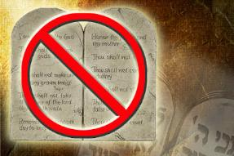


ధర్మశాస్త్రం, పాపం
“పాపము చేయు ప్రతివాడును ఆజ్ఞను అతిక్రమించును; ఆజ్ఞాతిక్రమమే పాపము.” (1 యోహాను 3:4)
ధర్మశాస్త్రానికి పాపానికి ఉన్న సంబంధాన్ని కొందరు తప్పుగా అర్థం చేసుకున్నారు, వారు ధర్మశాస్త్రాన్ని పాటించడం ద్వారా తమ పాపాలను విమోచించుకోవచ్చని భావించారు (గల. 5:4). ఈ ఆలోచన ఇతరులను వ్యతిరేక తీవ్రతకు దారితీసింది, అంటే చట్టం రద్దు చేయబడింది.
రక్షణను సాధించడానికి ఒక సాధనంగా లేదా ఒక అడ్డంకిగా ధర్మశాస్త్రానికి సంబంధం ఉందని భావించడం సమస్యగా ఉంది. • మనము దేవుని వాక్యమును ఎలా అనుసరించాలి? దాని పనితీరు ఏమిటి?
ధర్మశాస్త్రం మనకు పాపాన్ని తెలియజేస్తుంది (1 యోహాను 3:4). ధర్మశాస్త్రం లేకుండా పాపం అంటే ఏమిటో మనకు తెలియదు (రోమన్లు ​​​​7:7) కాబట్టి, మనం పరిష్కారాన్ని వెతకలేము (గలతీ 3:24).
ధర్మశాస్త్రం ఒక భారం కాకుండా, పాపం యొక్క భయంకరమైన పరిణామాలను అనుభవించకుండా నిరోధించే రక్షణ కంచె (1 యోహాను 5:3; కీర్తన 1:1-3).

Slide 10

సువార్త

Slide 11




సువార్త, మరియు ధర్మశాస్త్రం
“కాగా ధర్మశాస్త్ర సంబంధమైన క్రియలు లేకుండ విశ్వాసమువలననే మనుష్యులు నీతిమంతులుగా తీర్చబడుచున్నారని యెంచుచున్నాము..” (రోమీయులకు 3:28)
మన రక్షణ (పాపముల క్షమాపణ మరియు నిత్యజీవము) యేసు సిలువపై మన కొరకు చేసిన పని ద్వారా లభిస్తుంది (గల. 3:13). (1 యోహాను 4:9, 19) యేసు మనల్ని ప్రేమించేలా చేశాడు. యేసు తన శిష్యులను ప్రేమించాడు
ధర్మశాస్త్రం మరియు సువార్త మధ్య సంబంధాన్ని సమీక్షిద్దాం (అంటే, యేసు రక్తం ద్వారా మోక్షం):
పాపం అంటే ఏమిటో చట్టం నిర్వచిస్తుంది
మనము పాపము చేసినప్పుడు మనకు నిత్య మరణ శిక్ష విధించబడుతుంది
పాపమును క్షమించుటకు ధర్మశాస్త్రము అసమర్థమైనది
యేసు మన పాపాల కోసం చెల్లించడానికి శాశ్వతమైన మరణాన్ని అనుభవించాడు
యేసు బలిని మనం అంగీకరిస్తే, మన పాపాలు క్షమించబడతాయి
ఒకప్పుడు క్షమించబడినప్పుడు, మనం మరలా పాపం చేయకుండా ధర్మశాస్త్రాన్ని పాటిస్తాం (1 యోహాను 2:1)
యేసు ధర్మశాస్త్రాన్ని రద్దు చేయాలనే ఉద్దేశం ఎప్పుడూ కలిగి లేడు, కానీ దానిని స్థాపించాలని (మత్త. 5:17). దేవుని ప్రేమను వెల్లడిచేయండి

Slide 12




రాతి మీద నిర్మించబడినవి
“కాబట్టి యీ నా మాటలు విని వాటిచొప్పున చేయు ప్రతివాడును బండమీద తన యిల్లు కట్టుకొనిన బుద్ధిమంతుని పోలియుండును..” (మత్తయి 7:24)
సువార్తను అంగీకరించడం అనేది ఒక ప్రక్రియను అనుసరించడం. మొదటి మెట్టు జ్ఞానం. ఎవరైనా మనల్ని విమోచించగలరని మనం తెలుసుకోవాలి (రోమా. 10:14).
కానీ జ్ఞానం మాత్రమే మనలను రక్షించదు. యేసు రక్షణనికి సంబంధించిన జ్ఞానాన్ని పొంది, సువార్త సూత్రాలను ఆచరణలో పెట్టని వారిని ఇసుకపై నిర్మించిన వ్యక్తితో పోల్చాడు "మరియు దాని పతనం గొప్పది" (మత్త. 7:26-27).
జ్ఞానంతో పాటు కచ్చితమైన చర్యలు తీసుకోవాలి (మత్త.. 7:24-25). మనము ధర్మశాస్త్ర క్రియలు లేకుండానే (రోమా 3:28) నీతిమంతులుగా తీర్చబడ్డాము, కాని మన రక్షణ ఫలితంగా ఈ క్రియలు మన జీవితాలలో కనిపించడం అవసరం (మత్తయి. 7:18-21).
యేసును అంగీకరించి, ఆయనతో సన్నిహిత సంబంధంలో జీవించి, ఆయన ఆజ్ఞలను పాటించినప్పుడు, మనం రాతి మీద నిర్మిస్తున్నాం.
Notes:
House on the sand and house on the rock

Slide 13
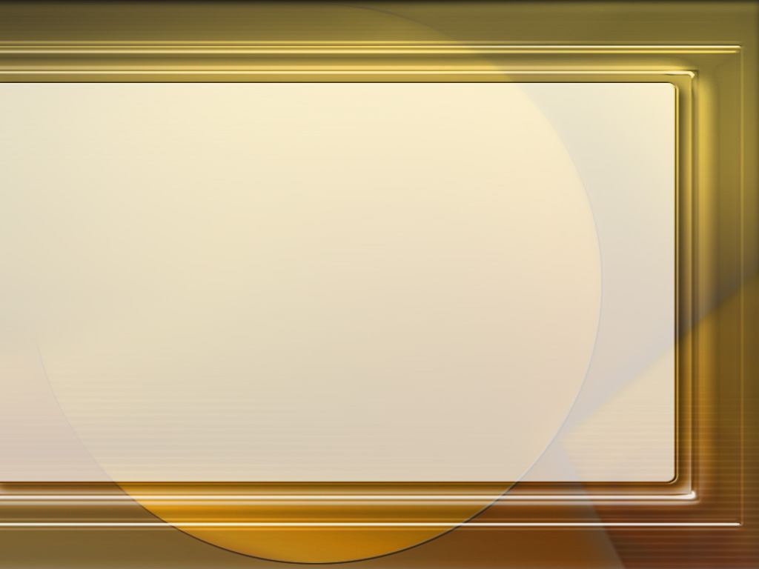
"ధర్మం మనిషికి తన పాపాలను వెల్లడిస్తుంది, కానీ అది ఎటువంటి పరిష్కారాన్ని అందించదు. అది విధేయులకు జీవితాన్ని వాగ్దానం చేస్తున్నప్పుడు, మరణం అతిక్రమించిన వ్యక్తి యొక్క భాగమని అది ప్రకటిస్తుంది. క్రీస్తు సువార్త మాత్రమే అతనిని శిక్ష లేదా పాపం యొక్క అపవిత్రత నుండి విముక్తి చేయగలదు. అతను దేవుని పట్ల పశ్చాత్తాపాన్ని చూపాలి, అతని చట్టం అతిక్రమించిన దేవుని పట్ల పశ్చాత్తాపం చెందాలి. దైవిక స్వభావంలో పాలుపంచుకునేవాడు."
ఎల్లెన్ జి వైట్ (ది గ్రేట్ కాంట్రవర్సీ, పేజి 467)

